Slide 1

“YO EN LA ESCUELA NAVAL“
Nombre: Diego Alberto
Vargas Bravo
Curso: 1° Hotel

Slide 2
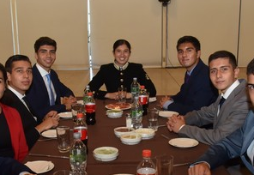
Mi estadía en la Escuela Naval
Bueno a día de hoy ya llevo 4 meses en la Escuela y en este tiempo, he aprendido tantas cosas, que en un solo día no alcanzo a contar todo. Pero lo mas importante, es que desde el día que ingrese, un 23 de enero del 2022, hasta el día de hoy 3 de junio del 2022, mis ganas no han bajado ni un solo centímetro, al contrario, cada día que pasa, más me emociono y me enorgullezco de poder estar en la Escuela Naval “ARTURO PRAT”

Slide 3
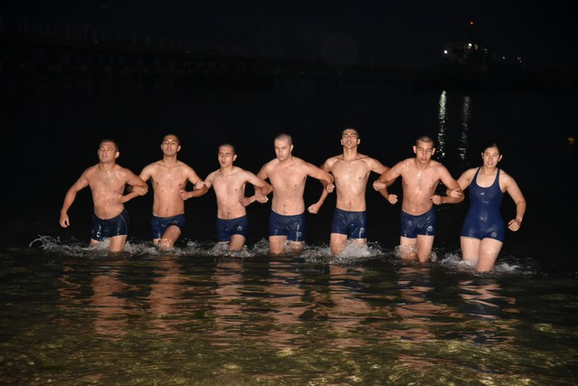
Actividades
Dentro de las cientos de actividades que se realizan dia a día en la Escuela naval, mencionare un par de ellas.
Baño mar en las Quiriquinas: durante nuestra estadía en la isla quiriquinas, todas las mañanas nos levantábamos y nos dirigíamos al mar para bañarnos en plena madrugada

Slide 4
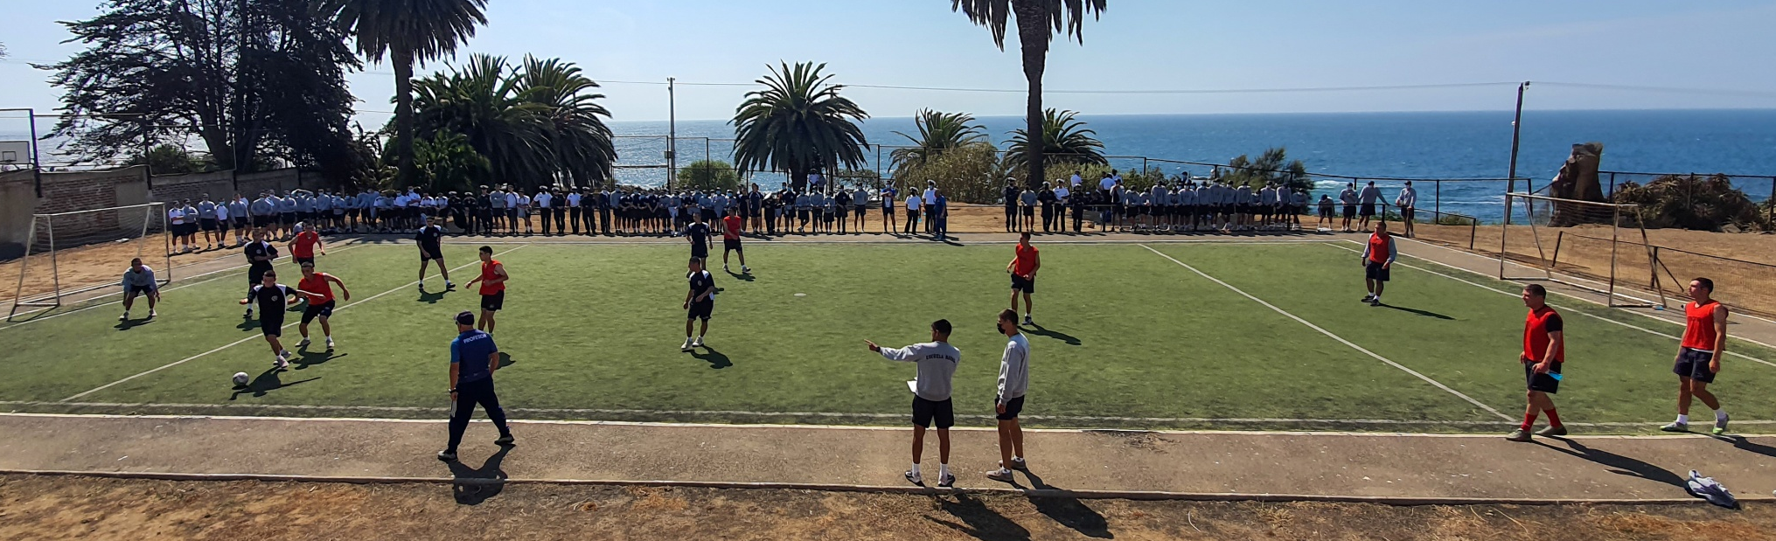
Actividades
FUTBOL: En el mes de febrero se realizo un torneo de futbol, en el cual pude participar, jugando en la posición de guardametas.

